Slide 1
S3
Курсовой проект №18
Распределённое объектное
хранилище MinIO
Зиновченков
Свистунов
Саакян
DevOps / IaC
Системный администратор
Мониторинг и безопасность
Администрирование ОС Linux • 2025-2026 • Вариант 18

Slide 2
Постановка задачи и актуальность
Проблема
Решение
Современным системам требуется надёжное масштабируемое хранилище файлов и объектов.
Облачные решения (AWS S3) дороги и не позволяют хранить данные локально.
Необходима open-source альтернатива с совместимым S3 API.
Развернуть MinIO — S3-совместимое объектное хранилище в Docker.
Настроить мониторинг через Prometheus и Grafana.
Автоматизировать развёртывание с помощью Docker Compose и bash-скриптов.
Цель: создать отказоустойчивое объектное хранилище промышленного уровня на базе MinIO с мониторингом

Slide 3
Анализ существующих решений
Критерий | AWS S3 | Ceph | MinIO ✓
S3-совместимость | ✓ (нативный) | ✓ (частично) | ✓ (полная)
Развёртывание | Облако (платно) | Сложное | Docker / 1 команда
Лицензия | Проприетарная | LGPL | AGPLv3 / Open
Производительность | Высокая | Средняя | 185 GB/s (чтение)
Erasure Coding | ✓ | ✓ | ✓ (4+ нод)
Панель управления | AWS Console | Dashboard | Web UI (порт 9001)
Вывод: MinIO — оптимальный выбор для учебной инфраструктуры: лёгкое развёртывание, полная S3-совместимость, открытый код

Slide 4
Архитектура решения
🖥 Windows
(Браузер)
VirtualBox — Ubuntu Server 24.04
docker compose up -d
▶
MinIO
Prometheus
Grafana
healthy ✓
running ✓
running ✓
SSH 2222
порты 9000, 9001
порт 9090
порт 3000
📁 Volumes: minio_data • prometheus_data • grafana_data
Проброс портов VirtualBox: 9001→9001 9000→9000 3000→3000 9090→9090 2222→22

Slide 5
Ключевые особенности реализации
🐳 Docker Compose
📦 MinIO S3 API
📊 Prometheus
Одна команда
«docker compose up -d»
запускает всю инфраструктуру
Совместимость с AWS S3
Порты 9000 (API)
и 9001 (Web Console)
Сбор метрик каждые 15 с
Хранение time-series
Portы 9090
📈 Grafana
🔒 Безопасность
📝 IaC-подход
Визуализация метрик
Интерактивные дашборды
Порт 3000
Непривилегированный
пользователь student
Sudo настроен
Весь конфиг в Git
docker-compose.yml
bash-скрипты

Slide 6
Результаты тестирования
test_healthcheck.sh
Созданные ресурсы
[HEALTHCHECK][PASS] — minio: healthy
[HEALTHCHECK][INFO] — PASSED=1, FAILED=0
Бакет test-bucket
✓ создан, Access: R/W
MinIO Console
✓ http://127.0.0.1:9001
test_minio.sh
S3 API
[TEST_MINIO][PASS] — S3 API доступен (HTTP 200)
✓ http://127.0.0.1:9000
Healthcheck
✓ статус healthy

Slide 7
Мониторинг — Prometheus + Grafana
📈 Grafana — порт 3000
📊 Prometheus — порт 9090
▸ Визуализация метрик в реальном времени
▸ Сбор метрик каждые 15 секунд
▸ Интерактивные дашборды
▸ TSDB — хранение временных рядов
▸ Подключён к Prometheus как Data Source
▸ Target: prometheus (1/1 UP)
▸ Вход: admin / Grafana123!
▸ Эндпоинт: localhost:9090/metrics
▸ Статус: ✓ запущен и доступен
▸ Статус: ✓ запущен и доступен
Стек: OpenTelemetry-совместимый • Prometheus собирает метрики • Grafana визуализирует

Slide 8
Заключение и итоги
✅ Развёрнут MinIO в Docker — объектное хранилище с S3-совместимым API
✅ Настроен мониторинг: Prometheus собирает метрики, Grafana визуализирует
✅ Написаны автоматизированные тесты (test_healthcheck.sh, test_minio.sh)
✅ Создан бакет test-bucket, настроены права доступа R/W
✅ Весь проект в Git-репозитории с осмысленными коммитами
Дальнейшее развитие: кластер MinIO (Erasure Code, 4 ноды) • TLS/HTTPS • Кастомные дашборды Grafana

Slide 9
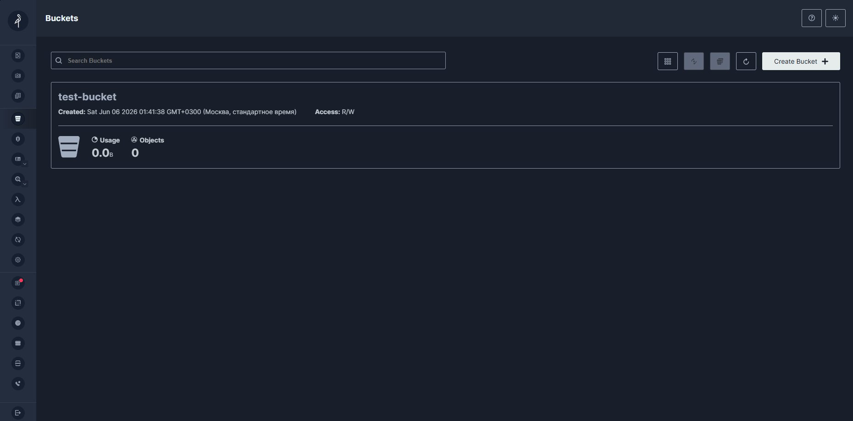
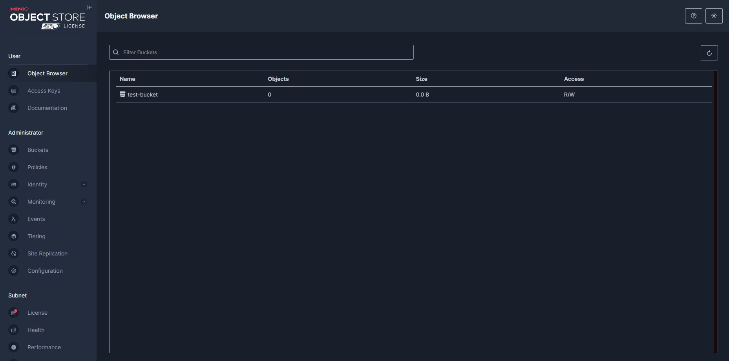
MinIO в действии
📦 Buckets — бакет test-bucket создан
🗂 Object Browser — S3 API работает
MinIO Console: http://127.0.0.1:9001 • Логин: minioadmin • Бакет: test-bucket • Access: R/W

Slide 10
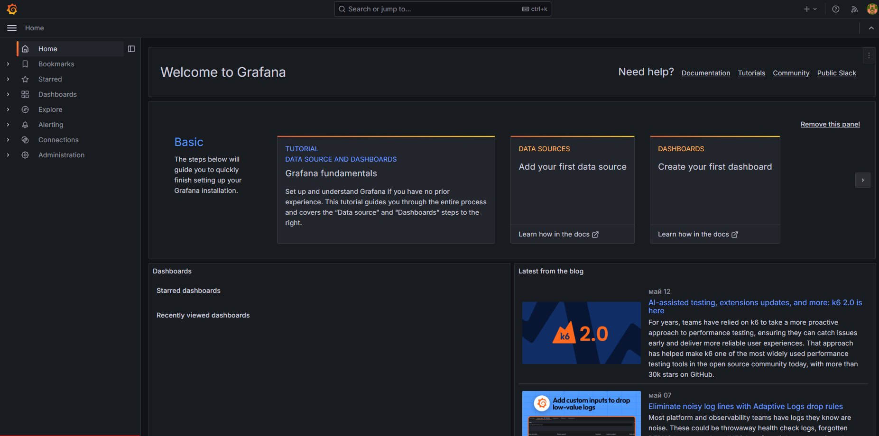
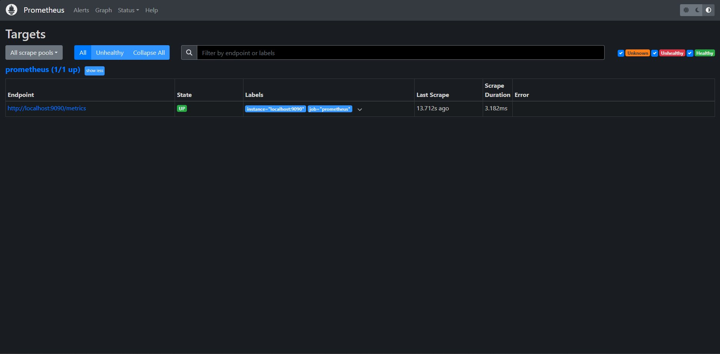
Мониторинг в действии
📈 Grafana — Welcome Dashboard
📊 Prometheus Targets — 1/1 UP
✓ Grafana запущена • порт 3000 • admin / Grafana123!
✓ Prometheus UP • порт 9090 • target healthy

